Slide 1
THIS IS YOUR PRESENTATION TITLE

Slide 2
但以理的見証(一至六章)
但以理的異象(七至十二章)
被擄的但以理在充滿敵意與壓迫的環境中，如何活出忠信、有智慧的生命。
整卷書由始至終指向一個清晰有力的信息:就是無論在什麼環境下，上帝仍然掌權。

Slide 3
巴比倫王第一次攻進耶路撒冷
1 猶大王約雅敬在位第三年，巴比倫王尼布甲尼撒來到耶路撒冷，將城圍困。 2 主將猶大王約雅敬，並神殿中器皿的幾分交付他手，他就把這器皿帶到示拿地，收入他神的廟裏，放在他神的庫中。
巴比倫得勝，並非因為尼布 甲尼撒的勇力，乃因為這是出於主的旨意。若主不容許，這些事就不可能發生。
耶和華怎可能容讓祂的百姓受苦受辱，國破家亡?甚至連聖殿的器皿也被掠去。 雖然背約的乃是以色列民。耶和華由始至終是一位公義、守約施慈愛的上帝。

Slide 4
西元前605年即是尼布甲尼撒元年。
示拿地：就是巴比倫國的發源地。巴別塔的所在地。
巴別塔：上帝對人傲慢的懲罰（創十一2，9) 變亂口音之地。
亞伯拉罕從那裡偶像林立中被呼召出來。他的子孫卻被俘虜回到那裡。
刻骨銘心的慘痛經歷。586BC南國滅亡。
3 王吩咐太監長亞施毗拿從以色列人的宗室和貴冑中帶進幾個人來， 4 就是年少沒有殘疾、相貌俊美、通達各樣學問、知識聰明俱備、足能侍立在王宮裏的，要教他們迦勒底的文字言語。 5 王派定將自己所用的膳和所飲的酒，每日賜他們一份，養他們三年。滿了三年，好叫他們在王面前侍立。
6 他們中間有猶大族的人但以理、哈拿尼雅、米沙利、亞撒利雅。 7 太監長給他們起名，稱但以理為伯提沙撒，稱哈拿尼雅為沙得拉，稱米沙利為米煞，稱亞撒利雅為亞伯尼歌。

Slide 6
宗室貴胄精英本來是為事奉耶和華及自己的同胞。
本來四個人的名字都帶著對耶和華神的信仰與身分。現在的名字都帶著巴比倫偶像的名。宗教文化改造，減少叛變可能。但是改他們的名，卻不能改變他們的心
信徒若有機會學習各樣學問，應當盡力學習，以便將來能夠為神所用.

Slide 7
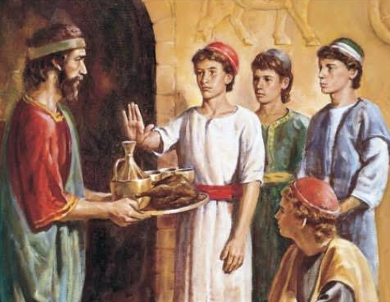
但以理立志不用王的酒膳
8 但以理卻立志不以王的膳和王所飲的酒玷污自己，所以求太監長容他不玷污自己。 9 神使但以理在太監長眼前蒙恩惠，受憐憫。
11 但以理對太監長所派管理但以理、哈拿尼雅、米沙利、亞撒利雅的委辦說： 12 「求你試試僕人們十天，給我們素菜吃，白水喝，

Slide 8
主賜他們超羣的智慧知識
17 這四個少年人，神在各樣文字學問上賜給他們聰明知識，但以理又明白各樣的異象和夢兆。20 王考問他們一切事，就見他們的智慧聰明比通國的術士和用法術的勝過十倍。21 到古列王元年，但以理還在。
在被擄外邦之地有神的同在保守。看人不是看地方。
但以理的一生經過被擄的全期，也見證了70年回歸的預言。從主前605年至主前536年，所羅巴伯第一批返國修建殿。 主前586 南國滅到主前516修殿完成獻殿。
『古列王元年』即主前539年，那一年巴比倫滅亡。距離但以理被帶到巴比倫王宮之年(主前605年），已有66年之久。已經是80多歲的老人了。

Slide 10
2 但以理

Slide 11
王做夢遺忘迫令術士解夢
1 尼布甲尼撒在位第二年，他做了夢，心裏煩亂，不能睡覺。 2 王吩咐人將術士、用法術的、行邪術的和迦勒底人召來，要他們將王的夢告訴王，他們就來站在王前。 3 王對他們說：「我做了一夢，心裏煩亂，要知道這是甚麼夢。」4 迦勒底人用亞蘭的言語對王說：「願王萬歲！請將那夢告訴僕人，僕人就可以講解。」5 王回答迦勒底人說：「夢我已經忘了，你們若不將夢和夢的講解告訴我，就必被凌遲，你們的房屋必成為糞堆； 6 你們若將夢和夢的講解告訴我，就必從我這裏得贈品和賞賜，並大尊榮。現在你們要將夢和夢的講解告訴我。」

Slide 12
但以理書2:4 下半節開始 至7:28 改以亞蘭文書寫;亞蘭文在當時中東地區是通用的語言，亦是巴比倫和波斯的官話。
亞蘭的言語是古代亞述帝國通用的語言，一直到主耶穌的時代，包括住在巴勒斯坦地區的猶太人，都以亞蘭語文對話和記錄
11 王所問的事甚難，除了不與世人同居的神明，沒有人在王面前能說出來。」12 因此，王氣忿忿地大發烈怒，吩咐滅絕巴比倫所有的哲士。 13 於是命令發出，哲士將要見殺，人就尋找但以理和他的同伴，要殺他們。
後來這群素來膜拜巴比倫眾神明、行邪術占卜、不認識耶和華的術士認識到唯有耶和華是真神。

Slide 13
但以理自薦解夢
14 王的護衞長亞略出來，要殺巴比倫的哲士，但以理就用婉言回答他， 15 向王的護衞長亞略說：「王的命令為何這樣緊急呢？」亞略就將情節告訴但以理。 16 但以理遂進去求王寬限，就可以將夢的講解告訴王。17 但以理回到他的居所，將這事告訴他的同伴哈拿尼雅、米沙利、亞撒利雅， 18 要他們祈求天上的神施憐憫，將這奧秘的事指明，免得但以理和他的同伴與巴比倫其餘的哲士一同滅亡。 19 這奧秘的事就在夜間異象中給但以理顯明，但以理便稱頌天上的神。
「哈拿尼雅」神以眷顧；「米沙利」誰是像神那樣的；「亞撒利雅」耶和華已幫助。
但以理是一個重視禱告，並且邀請同伴一起同心禱告。

Slide 14
20 但以理說：
「神的名是應當稱頌的，從亙古直到永遠！
因為智慧能力都屬乎他。 21 他改變時候、日期、廢王、立王，將智慧賜與智慧人，將知識賜與聰明人。 22 他顯明深奧隱秘的事，知道暗中所有的，
光明也與他同居。 23 我列祖的神啊，我感謝你、讚美你，
因你將智慧才能賜給我，允准我們所求的，把王的事給我們指明。」
24 於是，但以理進去見亞略，就是王所派滅絕巴比倫哲士的，對他說：「不要滅絕巴比倫的哲士，求你領我到王面前，我要將夢的講解告訴王。」

Slide 15
但以理為王解夢
27 但以理在王面前回答說：「王所問的那奧秘事，哲士、用法術的、術士、觀兆的都不能告訴王， 28 只有一位在天上的神，能顯明奧秘的事，他已將日後必有的事指示尼布甲尼撒王。你的夢和你在牀上腦中的異象是這樣：
29 「王啊，你在牀上想到後來的事，那顯明奧秘事的主把將來必有的事指示你。 30 至於那奧秘的事顯明給我，並非因我的智慧勝過一切活人，乃為使王知道夢的講解和心裏的思念。」
他向王肯定惟有神能解明奧秘的事(參申二十九29)。在此，但以理是要將王的眼目引向神，絕非暗示他自己就是神。
意指神托夢指示王，那夢跟將來人類的歷史有關。

Slide 16
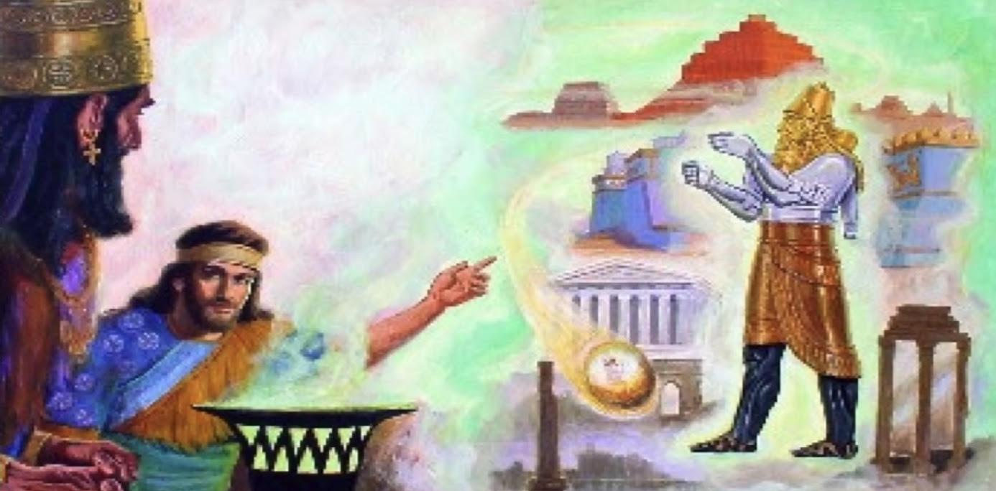
敍述王的夢
31 「王啊，你夢見一個大像，這像甚高，極其光耀，站在你面前，形狀甚是可怕。 32 這像的頭是精金的，胸膛和膀臂是銀的，肚腹和腰是銅的， 33 腿是鐵的，腳是半鐵半泥的。 34 你觀看，見有一塊非人手鑿出來的石頭打在這像半鐵半泥的腳上，把腳砸碎， 35 於是金、銀、銅、鐵、泥都一同砸得粉碎，成如夏天禾場上的糠秕，被風吹散，無處可尋。打碎這像的石頭變成一座大山，充滿天下。」

Slide 17
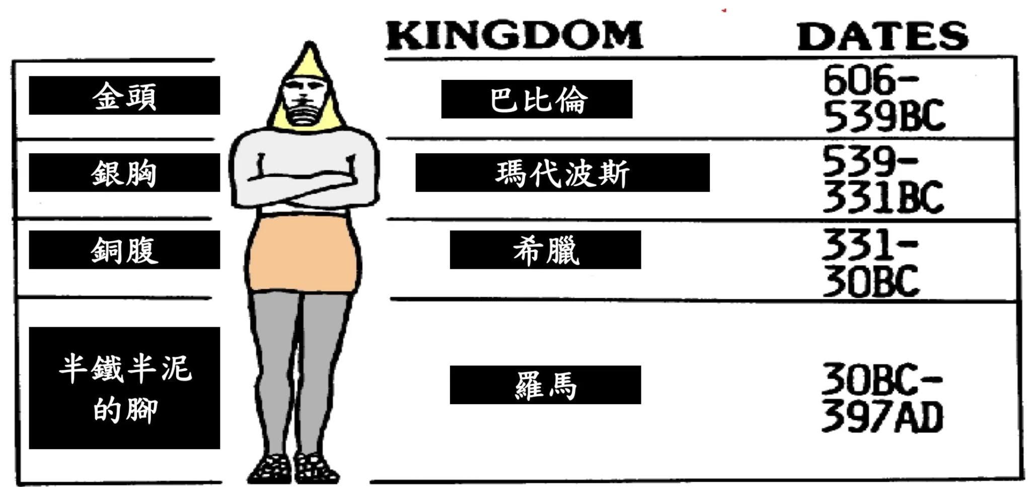
詳解夢兆（傳統的看法）

Slide 18
36 「這就是那夢，我們在王面前要講解那夢。 37 王啊，你是諸王之王，天上的神已將國度、權柄、能力、尊榮都賜給你。 38 凡世人所住之地的走獸，並天空的飛鳥，他都交付你手，使你掌管這一切。你就是那金頭。
39 「在你以後必另興一國，不及於你。又有第三國，就是銅的，必掌管天下。 40 第四國，必堅壯如鐵，鐵能打碎剋制百物，又能壓碎一切，那國也必打碎壓制列國。 41 你既見像的腳和腳指頭一半是窰匠的泥，一半是鐵，那國將來也必分開。你既見鐵與泥攙雜，那國也必有鐵的力量。 42 那腳指頭既是半鐵半泥，那國也必半強半弱。 43 你既見鐵與泥攙雜，那國民也必與各種人攙雜，卻不能彼此相合，正如鐵與泥不能相合一樣。

Slide 19
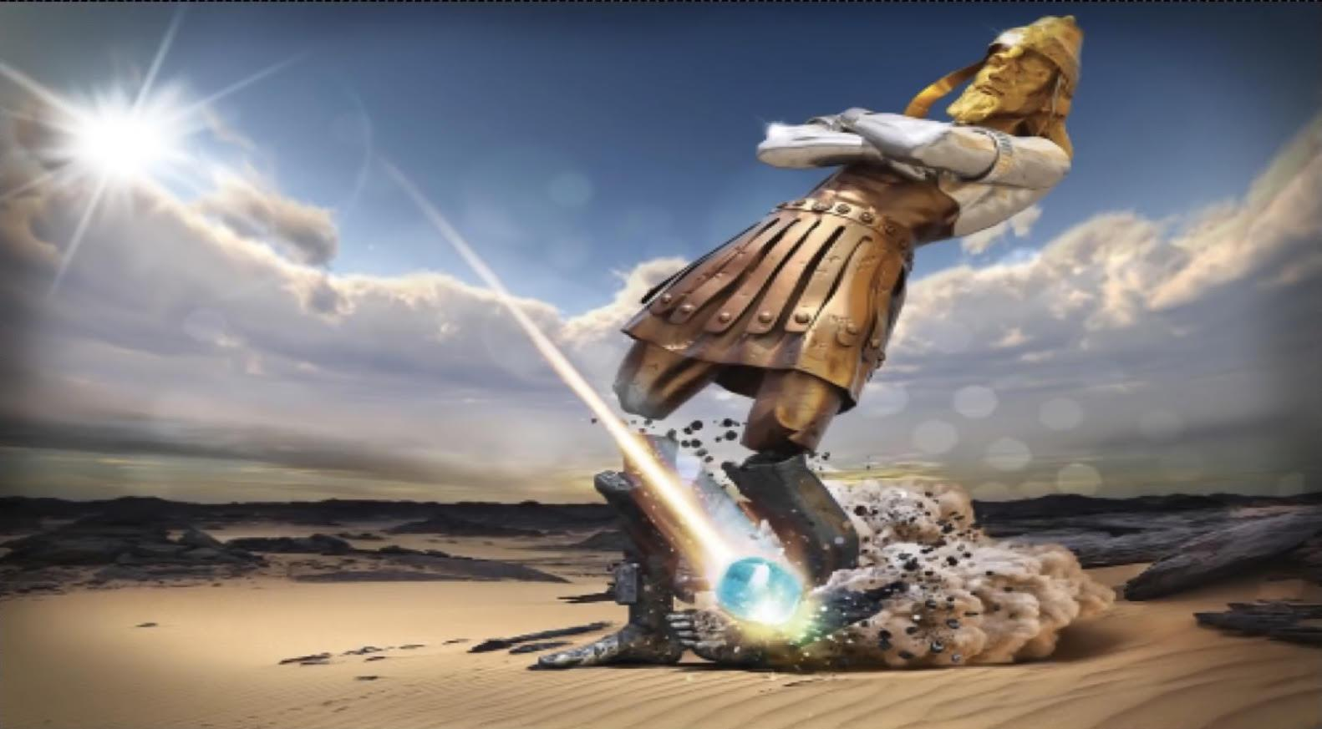
44 「當那列王在位的時候，天上的神必另立一國，永不敗壞，也不歸別國的人，卻要打碎滅絕那一切國，這國必存到永遠。 45 你既看見非人手鑿出來的一塊石頭從山而出，打碎金、銀、銅、鐵、泥，那就是至大的神把後來必有的事給王指明。這夢準是這樣，這講解也是確實的。」

Slide 20
這像模樣極其可怖，材質、結構也怪異無比。
大像的頭是金的，胸膛和膀臂是銀的，腹部 和腰是銅的，腿是鐵的，腳是半鐵半泥土的。
材質由金到銀、銅、鐵，價值由上至下不斷遞減，象徵人間的國度不斷墮落，最終邁向滅亡。
材質的硬度卻反過來由上至下不斷增加，愈貴重的金屬質地愈軟。
一塊來歷不明、「非人手鑿出來」的石頭，擊中像的腳，整座大像瞬即瓦解，灰飛煙滅。然後，這塊石頭變成一座大山，充滿天下(但二 34-36)。
上帝啟示尼布甲尼撒的這個異夢，與第七章「四獸」的異象及第八章「公山羊和公綿羊」的異象有緊密關連，前後呼應。
作為諸王之王， 尼布甲尼撒卻必須明白這一切的權柄完全來自上帝; 在歷史之主的計劃之中，金頭終究將被取代。

Slide 21
但以理被王重用
46 當時，尼布甲尼撒王俯伏在地，向但以理下拜，並且吩咐人給他奉上供物和香品。 47 王對但以理說：「你既能顯明這奧秘的事，你們的神誠然是萬神之神、萬王之主，又是顯明奧秘事的。」
48 於是王高抬但以理，賞賜他許多上等禮物，派他管理巴比倫全省，又立他為總理，掌管巴比倫的一切哲士。 49 但以理求王，王就派沙得拉、米煞、亞伯尼歌管理巴比倫省的事務，只是但以理常在朝中侍立。
偉大的君王竟向一個亡國奴下拜，充份地表明了神能在人心中作出莫大的改變。
但以理顧念他的三位同伴，為他們求王；我們也當照樣顧念天路上的同伴，為他們求主。

Slide 22
3 但以理

Slide 23
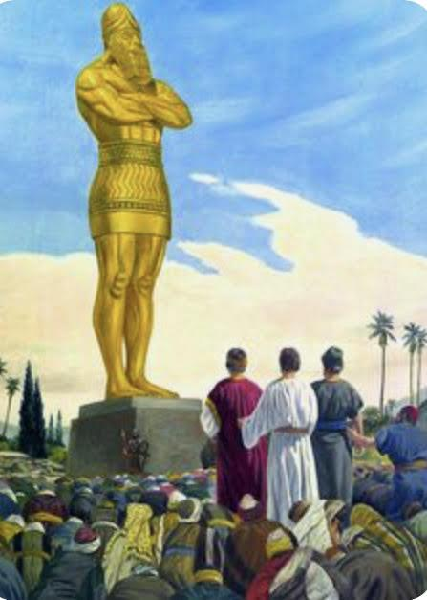
尼布甲尼撒王製金像命全國敬拜
1 尼布甲尼撒王造了一個金像，高六十肘，寬六肘，立在巴比倫省杜拉平原。 2 尼布甲尼撒王差人將總督、欽差、巡撫、臬司、藩司、謀士、法官和各省的官員都召了來，為尼布甲尼撒王所立的像行開光之禮。 3 於是總督、欽差、巡撫、臬司、藩司、謀士、法官和各省的官員都聚集了來，要為尼布甲尼撒王所立的像行開光之禮，就站在尼布甲尼撒所立的像前。

Slide 24
4 那時，傳令的大聲呼叫說：「各方、各國、各族的人哪，有令傳與你們： 5 你們一聽見角、笛、琵琶、琴、瑟、笙和各樣樂器的聲音，就當俯伏敬拜尼布甲尼撒王所立的金像。 6 凡不俯伏敬拜的，必立時扔在烈火的窰中。」
7 因此各方、各國、各族的人民一聽見角、笛、琵琶、琴、瑟和各樣樂器的聲音，就都俯伏敬拜尼布甲尼撒王所立的金像。
自古以來，人喜歡高抬自己，想變成神要人拜。這種心理一定會絆倒自己。
建造一座相等於現在的九層樓高的金像，比例為 1:10，是一個極其瘦長的人的形狀。目的無非是要使遠處的人也可以遙遙的望見。
造一個全身的金像，要藉金像炫耀他的功業，象徵他的王位鞏固強盛，不會改變，直到永遠。同時這個像也是代表巴比倫人所敬拜的神。

Slide 25
迦勒底人控告但以理三朋友不拜像
13 當時，尼布甲尼撒沖沖大怒，吩咐人把沙得拉、米煞、亞伯尼歌帶過來，他們就把那些人帶到王面前。 14 尼布甲尼撒問他們說：「沙得拉、米煞、亞伯尼歌，你們不事奉我的神，也不敬拜我所立的金像，是故意的嗎？ 15 你們再聽見角、笛、琵琶、琴、瑟、笙和各樣樂器的聲音，若俯伏敬拜我所造的像，卻還可以；若不敬拜，必立時扔在烈火的窰中！有何神能救你們脫離我手呢？」
除了上帝不可敬拜別的神，不可跪拜和事奉偶像是他們一生遵守的誡命。對上帝的百姓來說，這是信仰的挑戰，更是他們生死的挑戰。
我們今天的挑戰，普遍的情況是軟弱到未戰先降，很容易妥協和被同化。
「是故意的麼」：王似乎有意給他們機會，得以開脫不遵王命的罪名。

Slide 26
三人誓死不拜金像
16 沙得拉、米煞、亞伯尼歌對王說：「尼布甲尼撒啊，這件事我們不必回答你。 17 即便如此，我們所事奉的神，能將我們從烈火的窰中救出來。王啊，他也必救我們脫離你的手； 18 即或不然，王啊，你當知道我們決不事奉你的神，也不敬拜你所立的金像！」
神的能力大過火窯。對神『救』與『不救』主權的尊重。即使神不施拯救，也不會為自己辯護。寧願死也要堅持對神的信仰。定意不拜金像。

Slide 27
19 當時，尼布甲尼撒怒氣填胸，向沙得拉、米煞、亞伯尼歌變了臉色，吩咐人把窰燒熱，比尋常更加七倍。 20 又吩咐他軍中的幾個壯士，將沙得拉、米煞、亞伯尼歌捆起來，扔在烈火的窰中。 21 這三人穿着褲子、內袍、外衣和別的衣服，被捆起來扔在烈火的窰中。 22 因為王命緊急，窰又甚熱，那抬沙得拉、米煞、亞伯尼歌的人都被火焰燒死。 23 沙得拉、米煞、亞伯尼歌這三個人都被捆着落在烈火的窰中。
我們的學習：1）忠心。三人堅拒拜金像，持守作為上帝子民的身份。言語上不為自己辯護。惟在行 動上表明對上帝的忠心，且甘願付上代價。2）信靠。三人表現出來的不單是非凡的勇氣，還有對上帝堅定不移的信心。3）順服。三人面對王的質問時，先後以「即便如此」及「即或不然」回應。這兩句話擲地有聲，充份表達他們對上帝主權的全然順服。

Slide 28
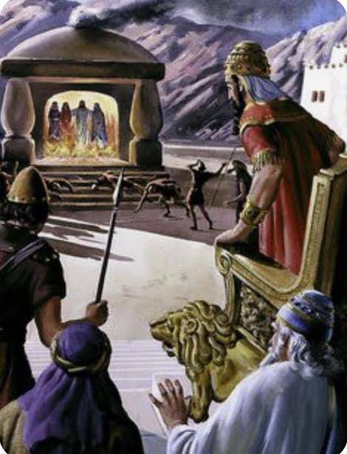
王見此奇蹟稱頌神
24 那時，尼布甲尼撒王驚奇，急忙起來，對謀士說：「我們捆起來扔在火裏的不是三個人嗎？」他們回答王說：「王啊，是。」25 王說：「看哪，我見有四個人，並沒有捆綁，在火中遊行，也沒有受傷，那第四個的相貌好像神子。」
26 於是，尼布甲尼撒就近烈火窰門說：「至高神的僕人沙得拉、米煞、亞伯尼歌出來，上這裏來吧！」
沙得拉、米煞、亞伯尼歌就從火中出來了。

Slide 29
27 那些總督、欽差、巡撫和王的謀士，一同聚集看這三個人，見火無力傷他們的身體，頭髮也沒有燒焦，衣裳也沒有變色，並沒有火燎的氣味。
28 尼布甲尼撒說：「沙得拉、米煞、亞伯尼歌的神是應當稱頌的！他差遣使者救護倚靠他的僕人，他們不遵王命，捨去己身，在他們神以外不肯事奉敬拜別神。 29 現在我降旨，無論何方、何國、何族的人，謗讟沙得拉、米煞、亞伯尼歌之神的，必被凌遲，他的房屋必成糞堆，因為沒有別神能這樣施行拯救。」
30 那時，王在巴比倫省高升了沙得拉、米煞、亞伯尼歌。

Slide 30
見有四個人自由在火中行走，第四人的相貌好像神子。經文沒有明確指出這第四個「人」是誰，很可能是上帝所遣的使者。無論如何，施行拯救的是上帝，三人毫髮無損，只有燒斷了捆綁他們的繩子。這肯定是一個神蹟。
事件從一個諭旨開始，以另一個諭旨結束。尼布甲尼撒不得不承認沒有別神能如此施行拯救。 他不僅承認耶和華是至高的神，承認順從這樣的一位神，比順從人更應當。

Slide 31
神子，神的使者。巴比倫王知道那是有神同在。神的名被高舉得榮耀。
第二章的異夢，揭示出人間政權每況愈下的走向。上帝的子民當怎樣自處。在第三章，但以理三個朋友的見證，提醒我們在受壓迫苦害的境況下當如何生活。三人沒有豁免火窯的苦難，卻經歷上帝的同在得蒙拯救，最後還獲得提拔和獎賞。弟兄姊妹，我們是否打從心裡相信，在人生的境遇中，或順或逆，上帝都在?
但以理（神是審判者）
哈拿尼亞（耶和華是有恩慈）
米沙利（誰能像神）獨行奇事
亞撒利亞（耶和華是我的幫助）

Slide 32
4 但以理

Slide 33
王宣告神的偉大
1 尼布甲尼撒王曉諭住在全地各方、各國、各族的人說：
願你們大享平安！2 我樂意將至高的神向我所行的神蹟奇事宣揚出來。
3 他的神蹟何其大！他的奇事何其盛！他的國是永遠的！他的權柄存到萬代！
七十士譯本在此處補充了這是尼布甲尼撒王第八年發生的事。但以理不到25歲。
這章其實是一封詔書(或通諭)。是尼布甲尼撒對上帝的頌讚作為開始。 他高舉上帝關乎祂的大能及祂對世界的主權。尼布甲尼撒對上帝的讚美，建基於他將要細述親身的經歷。
對被擄的子民而言實在意義深遠: 耶和華 上帝的名，竟在各方各國各族面前，被一位異邦君王所高舉。

Slide 35
4 我尼布甲尼撒安居在宮中，平順在殿內。 5 我做了一夢，使我懼怕。我在牀上的思念，並腦中的異象，使我驚惶。 6 所以我降旨召巴比倫的一切哲士到我面前，叫他們把夢的講解告訴我。 7 於是那些術士、用法術的、迦勒底人、觀兆的都進來，我將那夢告訴了他們，他們卻不能把夢的講解告訴我。
8 末後，那照我神的名，稱為伯提沙撒的但以理來到我面前，他裏頭有聖神的靈，我將夢告訴他說： 9 「術士的領袖伯提沙撒啊，因我知道你裏頭有聖神的靈，甚麼奧秘的事都不能使你為難，現在要把我夢中所見的異象和夢的講解告訴我。
10 我在牀上腦中的異象是這樣：我看見地當中有一棵樹，極其高大。 11 那樹漸長，而且堅固，高得頂天，從地極都能看見； 12 葉子華美，果子甚多，可作眾生的食物；田野的走獸臥在蔭下，天空的飛鳥宿在枝上；凡有血氣的都從這樹得食。

Slide 36
13 「我在牀上腦中的異象，見有一位守望的聖者從天而降， 14 大聲呼叫說：『伐倒這樹！砍下枝子，搖掉葉子，拋散果子，使走獸離開樹下，飛鳥躲開樹枝。 15 樹卻要留在地內，用鐵圈和銅圈箍住，在田野的青草中讓天露滴濕，使他與地上的獸一同吃草，16 使他的心改變，不如人心，給他一個獸心，使他經過七期。
17 「『這是守望者所發的命，聖者所出的令，好叫世人知道至高者在人的國中掌權，要將國賜與誰，就賜與誰，或立極卑微的人執掌國權。』
18 「這是我尼布甲尼撒王所做的夢。伯提沙撒啊，你要說明這夢的講解，因為我國中的一切哲士都不能將夢的講解告訴我，惟獨你能，因你裏頭有聖神的靈。」

Slide 37
但以理為王解夢
19 於是，稱為伯提沙撒的但以理驚訝片時，心意驚惶。王說：「伯提沙撒啊，不要因夢和夢的講解驚惶。」伯提沙撒回答說：「我主啊，願這夢歸與恨惡你的人，講解歸與你的敵人。 23 「王既看見一位守望的聖者從天而降說：『將這樹砍伐毀壞，樹卻要留在地內，用鐵圈和銅圈箍住，在田野的青草中讓天露滴濕，使他與地上的獸一同吃草，直到經過七期。』24 「王啊，講解就是這樣：臨到我主我王的事是出於至高者的命。 25 你必被趕出離開世人，與野地的獸同居，吃草如牛，被天露滴濕，且要經過七期。等你知道至高者在人的國中掌權，要將國賜與誰就賜與誰。 26 守望者既吩咐存留樹，等你知道諸天掌權，以後你的國必定歸你。 27 王啊，求你悅納我的諫言，以施行公義斷絕罪過，以憐憫窮人除掉罪孽，或者你的平安可以延長。」

Slide 38
世俗的原則為要傳揚自己的名聲。一棵大樹，要彰顯自己是偉人。以致變得高傲，竟想要跟天上的神較量。
「憐憫窮人」：歷史上的尼布甲尼撒王崇尚建設，甚至建了「空中花園」成為當時的世界七大奇景之一，因此很可能不太理會勞工的死活，但以理趁機建議巴比倫王去惡從善。看起來尼布甲尼撒王和但以理的關係不錯，所以他能察覺但以理的猶豫，也願意鼓勵但以理照實說出夢境的講解。但以理也很謹慎的先陳明王的威榮，再講負面的警告。

Slide 39
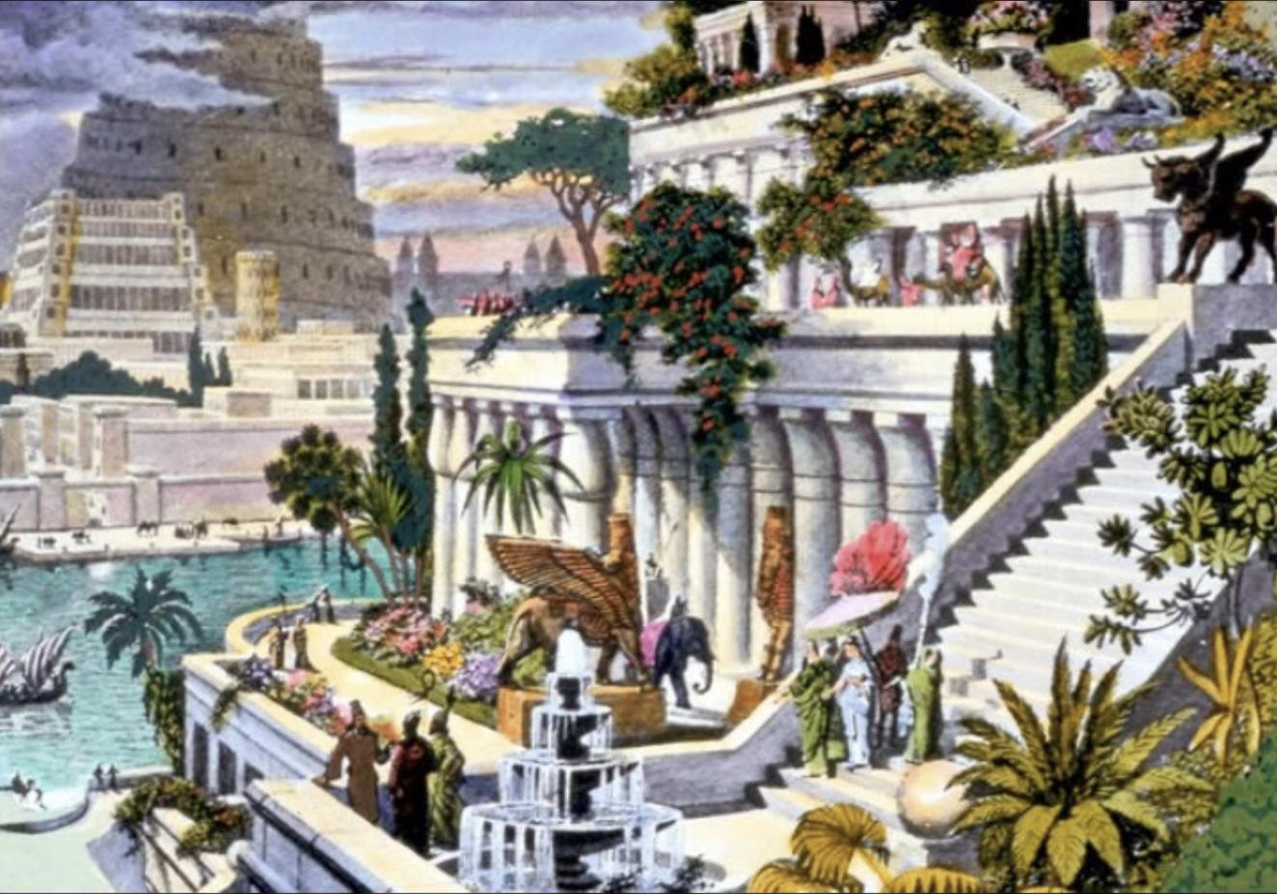
這是一個審判的信息，同時是帶條件的:只要尼布甲尼撒聽勸:「以施行公義斷絕罪過，以憐憫窮人除掉罪孽，或者你的平安可以延長。」(但四 27)王只要行公義，好憐 憫，在至高者存謙卑的心(參彌六 8)，就有機會得享平安。

Slide 40
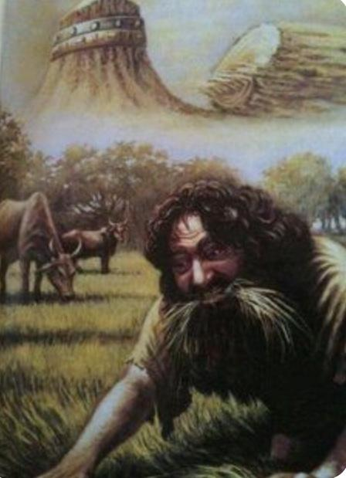
夢兆應驗在王身上
28 這事都臨到尼布甲尼撒王。 29 過了十二個月，他遊行在巴比倫王宮裏。 30 他說：「這大巴比倫不是我用大能大力建為京都，要顯我威嚴的榮耀嗎？」

Slide 41
31 這話在王口中尚未說完，有聲音從天降下說：「尼布甲尼撒王啊，有話對你說：你的國位離開你了。 32 你必被趕出離開世人，與野地的獸同居，吃草如牛，且要經過七期。等你知道至高者在人的國中掌權，要將國賜與誰，就賜與誰。」33 當時這話就應驗在尼布甲尼撒的身上，他被趕出離開世人，吃草如牛，身被天露滴濕，頭髮長長，好像鷹毛，指甲長長，如同鳥爪。34 日子滿足，我尼布甲尼撒舉目望天，我的聰明復歸於我，我便稱頌至高者，讚美尊敬活到永遠的神。他的權柄是永有的，他的國存到萬代。 35 世上所有的居民都算為虛無。在天上的萬軍和世上的居民中，他都憑自己的意旨行事。無人能攔住他手，或問他說：「你做甚麼呢？」36 那時，我的聰明復歸於我，為我國的榮耀威嚴和光耀也都復歸於我，並且我的謀士和大臣也來朝見我。我又得堅立在國位上，至大的權柄加增於我。 37 現在我尼布甲尼撒讚美、尊崇、恭敬天上的王，因為他所做的全都誠實，他所行的也都公平。那行動驕傲的，他能降為卑。

Slide 42
耶和華雖向尼布甲尼撒發出嚴厲警告，卻同時給予回轉的機會。 從解夢到夢的應驗之間，時間相隔十二個月。尼布甲尼撒若真心誠意悔改回轉，絕對 有足夠的時間，可惜他沒有珍惜上帝所賜的機會。導致上帝的警告應驗在他身上。
上帝管教巴比倫王，學習謙卑。讓他知道誰真正掌權。
當王體認到惟有神才擁有至高無上絕對的權柄之時，他的理智就立刻恢復正常。
守望者宣告要鏟除這棵大樹，只剩殘幹，並用鐵圈銅圈箍住。樹雖然被砍，卻不至於死(因為樹墩仍存留，未傷及樹根);鐵圈銅圈套住樹墩，則有保護的作用。
叫世人知道，人間的國度雖有統治者——君王的存在，但實際掌權者仍屬那獨一的真神。神喜歡立那自卑的人作王掌權。
但以理書四34-37又回復詔書的形式。明白了上帝的屬性、大能和榮耀，尼布甲尼撒不僅意識回復正常，也重返王座。詔書以尼布甲尼撒對至高者的頌讚作結。

Slide 43
5 但以理

Slide 44
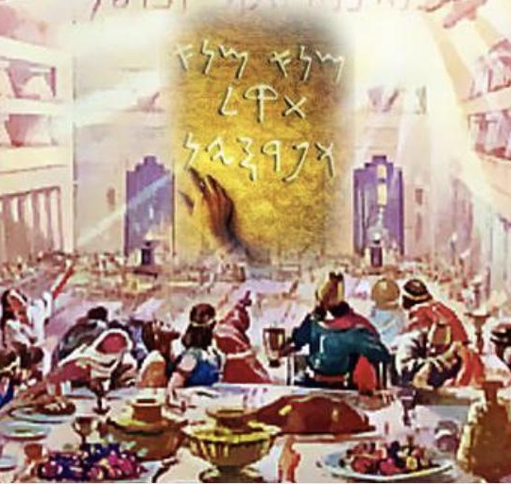
伯沙撒王設筵縱飲
1 伯沙撒王為他的一千大臣設擺盛筵，與這一千人對面飲酒。 2 伯沙撒歡飲之間，吩咐人將他父尼布甲尼撒從耶路撒冷殿中所掠的金銀器皿拿來，王與大臣、皇后、妃嬪好用這器皿飲酒。 3 於是，他們把耶路撒冷神殿庫房中所掠的金器皿拿來，王和大臣、皇后、妃嬪就用這器皿飲酒。 4 他們飲酒，讚美金、銀、銅、鐵、木、石所造的神。

Slide 45
牆上忽現寫字的手指
5 當時，忽有人的指頭顯出，在王宮與燈台相對的粉牆上寫字。王看見寫字的指頭，6 就變了臉色，心意驚惶，腰骨好像脫節，雙膝彼此相碰， 7 大聲吩咐將用法術的和迦勒底人並觀兆的領進來，對巴比倫的哲士說：「誰能讀這文字，把講解告訴我，他必身穿紫袍，項帶金鏈，在我國中位列第三。」8 於是王的一切哲士都進來，卻不能讀那文字，也不能把講解告訴王。 9 伯沙撒王就甚驚惶。臉色改變，他的大臣也都驚奇。
但以理書未交代尼布甲尼撒何時遜位或駕崩，伯沙撒是在第五章突然出現的。

Slide 46
這個事件發生的年代大約在拿波尼度王第十七年，西元前539或538年10月，但以理應該已經八十歲左右了。在這筵席前幾日，波斯大軍才經過血戰後，已經近逼巴比倫城，舉行宴會可能只是想團結人心，做最後的抵抗。
拿波尼度娶尼布甲尼撒的女兒為妻，因此伯沙撒是尼布甲尼撒的外孫。但亞蘭文與希伯來文一樣，沒有「孫子」一字，因此用「兒子」來通稱。
尼布甲尼撒曾先後三次從耶路撒冷掠走聖殿中的器皿。但是用別國祭神的器皿飲酒，這在古代是干犯褻瀆外邦神的行為，極度不敬，通常都會避免這樣作。
在這種情況下又看到奇怪的手寫字。伯沙撒王的驚訝、害怕並不難令人想像。

Slide 47
太后舉薦但以理
10 太后因王和他大臣所說的話，就進入宴宮說：「願王萬歲！你心意不要驚惶，臉面不要變色。 11 在你國中有一人，他裏頭有聖神的靈。你父在世的日子，這人心中光明，又有聰明智慧，好像神的智慧。
13 但以理就被領到王前。王問但以理說：「你是被擄之猶大人中的但以理嗎？就是我父王從猶大擄來的嗎？ 14 我聽說你裏頭有神的靈，心中光明，又有聰明和美好的智慧。 15 現在哲士和用法術的都領到我面前，為叫他們讀這文字，把講解告訴我，無奈他們都不能把講解說出來。 16 我聽說你善於講解，能解疑惑；現在你若能讀這文字，把講解告訴我，就必身穿紫袍，項戴金鏈，在我國中位列第三。」

Slide 48
但以理責王狂傲拜像
17 但以理在王面前回答說：「你的贈品可以歸你自己，你的賞賜可以歸給別人；我卻要為王讀這文字，把講解告訴王。
18 「王啊，至高的神曾將國位、大權、榮耀、威嚴賜與你父尼布甲尼撒， 19 因神所賜他的大權，各方、各國、各族的人都在他面前戰兢恐懼。他可以隨意生殺，隨意升降。 20 但他心高氣傲，靈也剛愎，甚至行事狂傲，就被革去王位，奪去榮耀。 21 他被趕出離開世人，他的心變如獸心，與野驢同居，吃草如牛，身被天露滴濕，等他知道至高的神在人的國中掌權，憑自己的意旨立人治國。

Slide 49
22 「伯沙撒啊，你是他的兒子，你雖知道這一切，你心仍不自卑， 23 竟向天上的主自高，使人將他殿中的器皿拿到你面前，你和大臣、皇后、妃嬪用這器皿飲酒。你又讚美那不能看、不能聽、無知無識、金、銀、銅、鐵、木、石所造的神，卻沒有將榮耀歸與那手中有你氣息，管理你一切行動的神。 24 因此，從神那裏顯出指頭來寫這文字。」
王找到但以理，重申他的獎賞。但以理回覆以他不在乎豐厚的獎賞，但仍要為國王講解此文字。因為伯沙撒王即使有尼布甲尼撒被懲罰的前車之鑑，還是驕傲自大，甚至用聖殿的器皿喝酒並讚美偶像。
由王對但以理的稱呼，可以看出王對但以理與猶大的神相當輕視，稱呼中強調但以理的俘虜身份，對但以理的能力也只是「聽說」。 為尼布甲尼撒解夢到現在已經事隔50多年

Slide 50
解釋牆上的文字
25 「所寫的文字是：『彌尼，彌尼，提客勒，烏法珥新』。 26 講解是這樣：『彌尼』就是神已經數算你國的年日到此完畢； 27 『提客勒』就是你被稱在天平裏，顯出你的虧欠； 28 『毗勒斯』就是你的國分裂，歸與瑪代人和波斯人。」

Slide 51
29 伯沙撒下令，人就把紫袍給但以理穿上，把金鏈給他戴在頸項上，又傳令使他在國中位列第三。
30 當夜，迦勒底王伯沙撒被殺。 31 瑪代人大利烏年六十二歲，取了迦勒底國。
「位列第三」：伯沙撒代他的父親攝政，所以自己為列第二，因此只能給人「位列第三」的獎賞。
牆上文字的內容表示上帝已經準備把巴比倫國分裂歸與瑪代人和波斯人。當夜，這個文字的內容就應驗了，瑪代人大利烏取了迦勒底國。

Slide 52
「彌尼，提客勒，法珥新」：這三個字都是古亞蘭文，都是貨幣或重量單位。有學者認為這三個字都瀰漫著用天平稱重量的形象，而巴比倫亡國前夕正好是星宿「天平宮」出現的時間。其間可能也有對巴比倫人仰賴卜星的教訓。
主前539年，不可一世的巴比倫傾倒亡國了！
一切都在上帝的掌管之下。巴比倫一度是舉世無雙的強盛帝國，但僅限於上帝所定規 的期限內。時候到了，王朝必要結束，被波斯和瑪代取代。正因為瑪代波斯的得勢， 日後才有古列王的詔令(拉一 1-4)，容讓以色列民重歸故土，重建聖殿。上帝按祂的 旨意引導歷史前進。這個信息再次為被擄子民帶來安慰與盼望。

Slide 53
6 但以理

Slide 54
大利烏王立但以理為三總長之一
1 大利烏隨心所願，立一百二十個總督治理通國。 2 又在他們以上立總長三人（但以理在其中），使總督在他們三人面前回覆事務，免得王受虧損。 3 因這但以理有美好的靈性，所以顯然超乎其餘的總長和總督，王又想立他治理通國。
4 那時，總長和總督尋找但以理誤國的把柄，為要參他；只是找不着他的錯誤過失，因他忠心辦事，毫無錯誤過失。 5 那些人便說：「我們要找參這但以理的把柄，除非在他神的律法中就尋不着。」6 於是，總長和總督紛紛聚集來見王說：「願大利烏王萬歲！ 7 國中的總長、欽差、總督、謀士和巡撫彼此商議，要立一條堅定的禁令，三十日內不拘何人，若在王以外，或向神或向人求甚麼，就必扔在獅子坑中。 8 王啊，現在求你立這禁令，加蓋玉璽，使禁令決不更改，照瑪代和波斯人的例，是不可更改的。」 9 於是大利烏王立這禁令，加蓋玉璽。

Slide 55
進入第六章，但以理仍然身處巴比倫城內，也仍然在宮廷內身居要 職; 不過波斯帝國已經取代了巴比倫。第五章出現過的伯沙撒被殺，國權落在瑪代人大利烏之手。
但以理這時大概83歲了。擔任總長，得王的器重，其他官員想要找他的把柄，但無法得逞。於是打算透過但以理的信仰陷害他。
大利烏古列王，此王善待猶太人，在位第一年就准許猶太人回國並且資助猶太人重建聖殿。

Slide 56
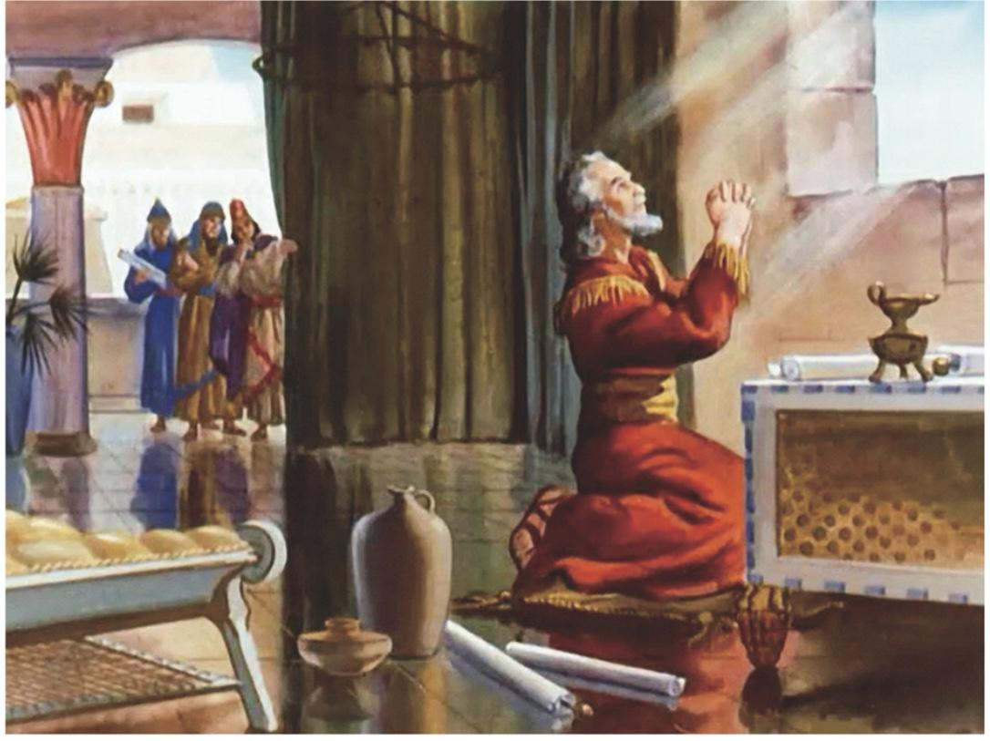
但以理仍每日三次禱告神
10 但以理知道這禁令蓋了玉璽，就到自己家裏（他樓上的窗戶開向耶路撒冷），一日三次雙膝跪在他神面前，禱告感謝，與素常一樣。 11 那些人就紛紛聚集，見但以理在他神面前祈禱懇求， 12 他們便進到王前，提王的禁令說：「王啊，三十日內不拘何人，若在王以外，或向神或向人求甚麼，必被扔在獅子坑中，王不是在這禁令上蓋了玉璽嗎？」

Slide 57
但以理仍每日三次禱告神
王回答說：「實有這事，照瑪代和波斯人的例是不可更改的。」13 他們對王說：「王啊，那被擄之猶大人中的但以理不理你，也不遵你蓋了玉璽的禁令，他竟一日三次祈禱。」 14 王聽見這話，就甚愁煩，一心要救但以理，籌劃解救他，直到日落的時候。15 那些人就紛紛聚集來見王說：「王啊，當知道瑪代人和波斯人有例，凡王所立的禁令和律例都不可更改。」
窗戶開向耶路撒冷可能跟所羅門王獻殿禱告有關。「他們若向此處禱告，承認你的名，離開他們的罪，求你在天上垂聽，赦免你僕人以色列民的罪」。
這禁令時間不長，不至於影響其他的信仰。再者，能夠透過這個命令將君王的地位提升，得以鞏固權位，應該也是古列王希望的事。
但以理知道波斯王發出的禁令, 反倒是跟平常一樣一日三次的禱告。我們遭遇到不利自己信仰的處境，能夠不為所動的持續持守自己的信仰嗎？

Slide 58
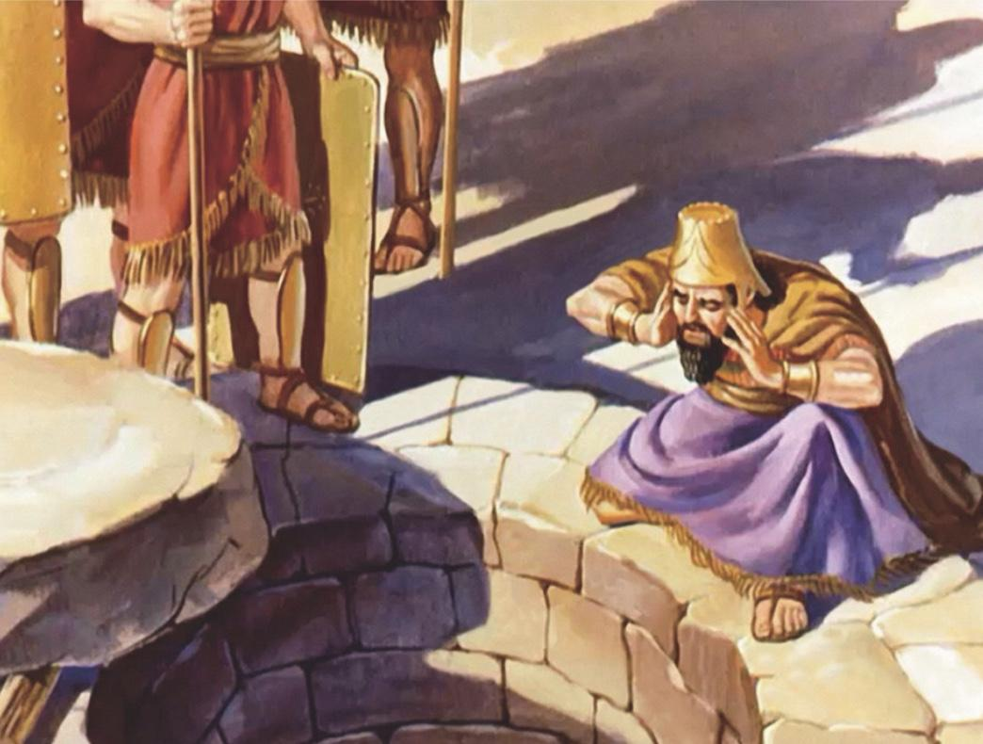
但以理被扔進獅子坑
16 王下令，人就把但以理帶來，扔在獅子坑中。王對但以理說：「你所常事奉的神，他必救你。」17 有人搬石頭放在坑口，王用自己的璽和大臣的印封閉那坑，使懲辦但以理的事毫無更改。 18 王回宮，終夜禁食，無人拿樂器到他面前，並且睡不着覺。19 次日黎明，王就起來，急忙往獅子坑那裏去。 20 臨近坑邊，哀聲呼叫但以理，對但以理說：「永生神的僕人但理啊！你所常事奉的神能救你脫離獅嗎？」

Slide 59
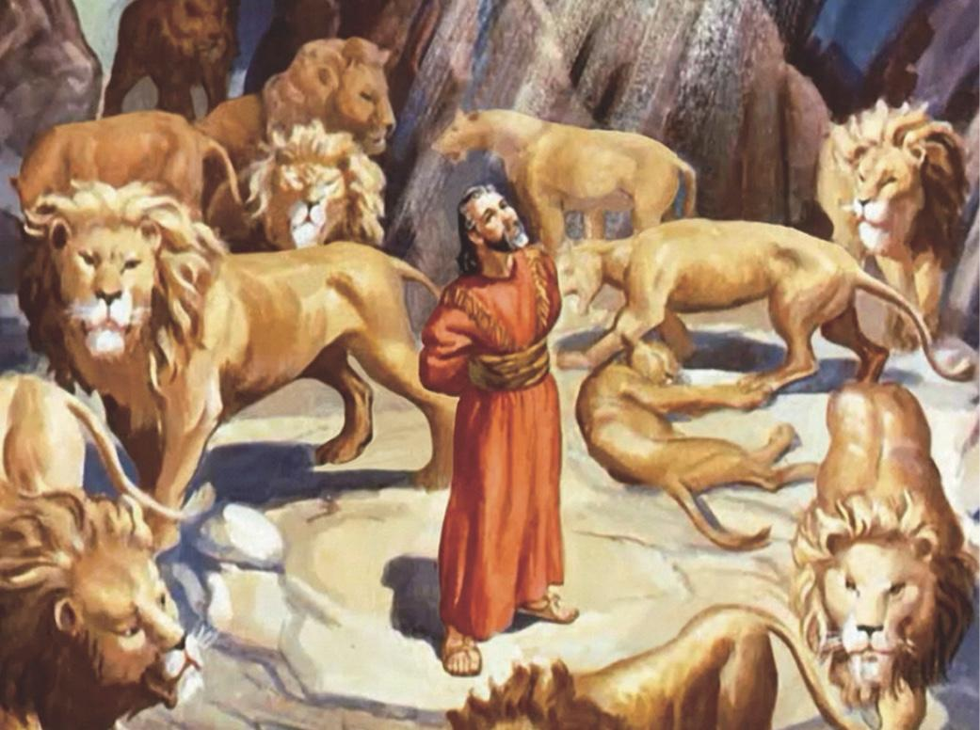
主保護但以理
21 但以理對王說：「願王萬歲！ 22 我的神差遣使者封住獅子的口，叫獅子不傷我；
因我在神面前無辜，我在王面前也沒有行過虧損的事。
23 王就甚喜樂，吩咐人將但以理從坑裏繫上來。於是但以理從坑裏被繫上來，身上毫無傷損，因為信靠他的神。

Slide 60
但以理書第三章和第六章有一個共通點。三位同伴拒絕跪拜金像，但以理則堅 持敬拜上帝;他們均須為自己的信仰抉擇付上沉重的代價。三人以「即便如此」與「即 或不然」作出信仰宣告;但以理雖然保持沉默，心志跟三友卻沒有兩樣。為信仰將生命置之度外。
希伯來書的作者從信心的角度去詮釋這樣的生命:「他們因著信，制伏了敵國，行了公義，得了應 許;堵了獅子的口，滅了烈火的猛勢，脫了刀劍的鋒刃;軟弱變為剛強，爭戰顯出勇敢，打退外邦的全軍。」(來11:33-34)
波斯王稱呼但以理的神為「永生神」，表示波斯王對猶太人的神似乎也不是一無所知。這樣也可以了解為何古列王要資助猶太人歸回耶路撒冷重新建立聖殿。

Slide 61
害人者自食其果
24 王下令，人就把那些控告但以理的人，連他們的妻子兒女都帶來，扔在獅子坑中。他們還沒有到坑底，獅子就抓住他們，咬碎他們的骨頭。
國王曉諭全國敬畏神
25 那時，大利烏王傳旨，曉諭住在全地各方、各國、各族的人說：「願你們大享平安！」26 「現在我降旨曉諭我所統轄的全國人民，要在但以理的神面前戰兢恐懼。「因為他是永遠長存的活神，他的國永不敗壞，他的權柄永存無極！ 27 他護庇人、搭救人，在天上地下施行神蹟奇事，救了但以理脫離獅子的口。」
28 如此，這但以理當大利烏王在位的時候和波斯王古列在位的時候，大享亨通。

Slide 62
以理能夠全身而退，實在是個神蹟，神要顯明但以理的無辜。因為獅子已經非常飢餓了，所以迫不及待的抓取犯人當食物。
上帝不一定要搭救但以理，就像羅馬時代許多基督徒在競技場中喪生在獅子口下，上帝並未搭救。但是上帝選擇搭救但以理，這是要讓被擄的猶太人獲得激勵。因為他們雖然處於異族的統治下，但神仍然掌權。
但以理書第六章以禁止國民求告除王以外的人或神作為起頭。來到第六章的結尾，王下達第二道諭令，竟是命全國人民都要在但以理的神上帝面前戰兢恐懼。
在諭令中稱上帝為「活神」(但六 26)，因他發現這位 「神」不僅真實存在，祂更介入在世界當中，以出人意外的方式對自己的忠信子民施行保護和拯救。對當時被擄的子民而言，知道無論身處多麼惡劣的境況，上帝仍在掌權。

Slide 63
7 但以理

Slide 64
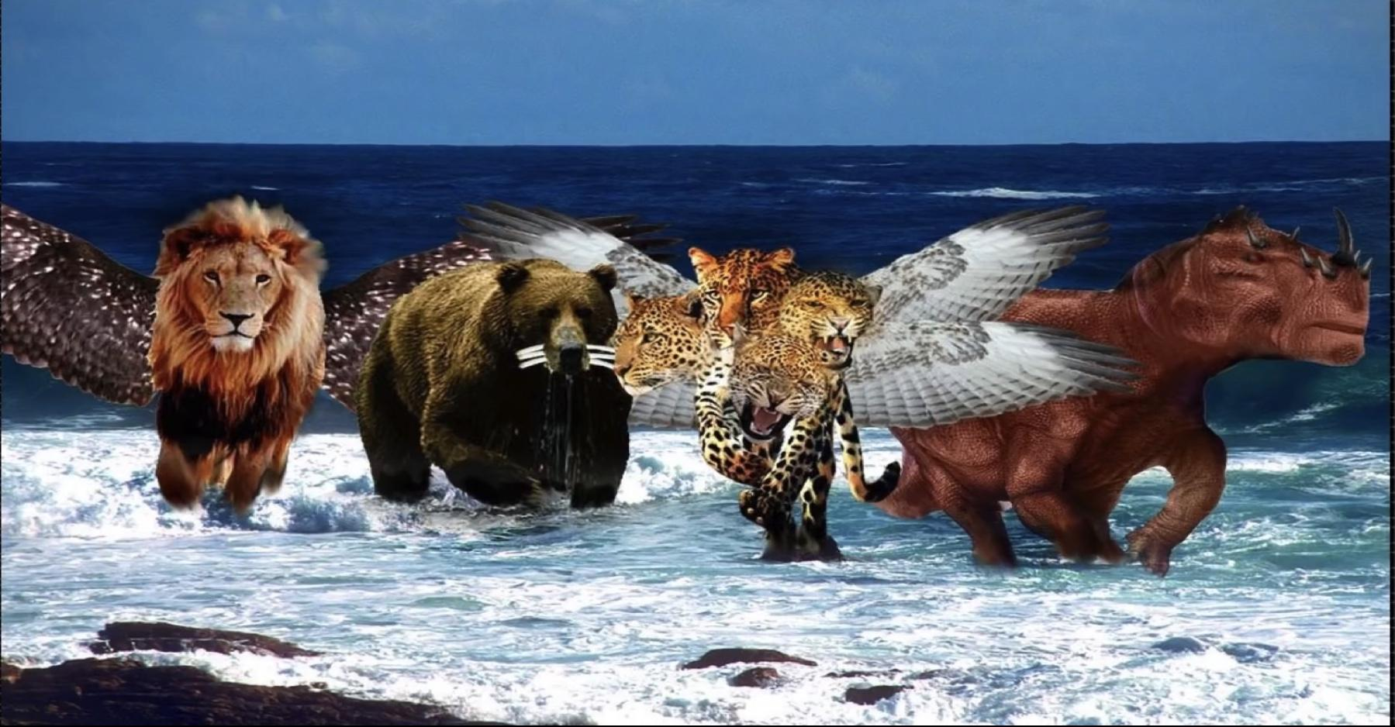
但以理見異象
1 巴比倫王伯沙撒元年，但以理在牀上做夢，見了腦中的異象，就記錄這夢，述說其中的大意。2 但以理說：「我夜裏見異象，看見天的四風陡起，颳在大海之上。 3 有四個大獸從海中上來，形狀各有不同，

Slide 65
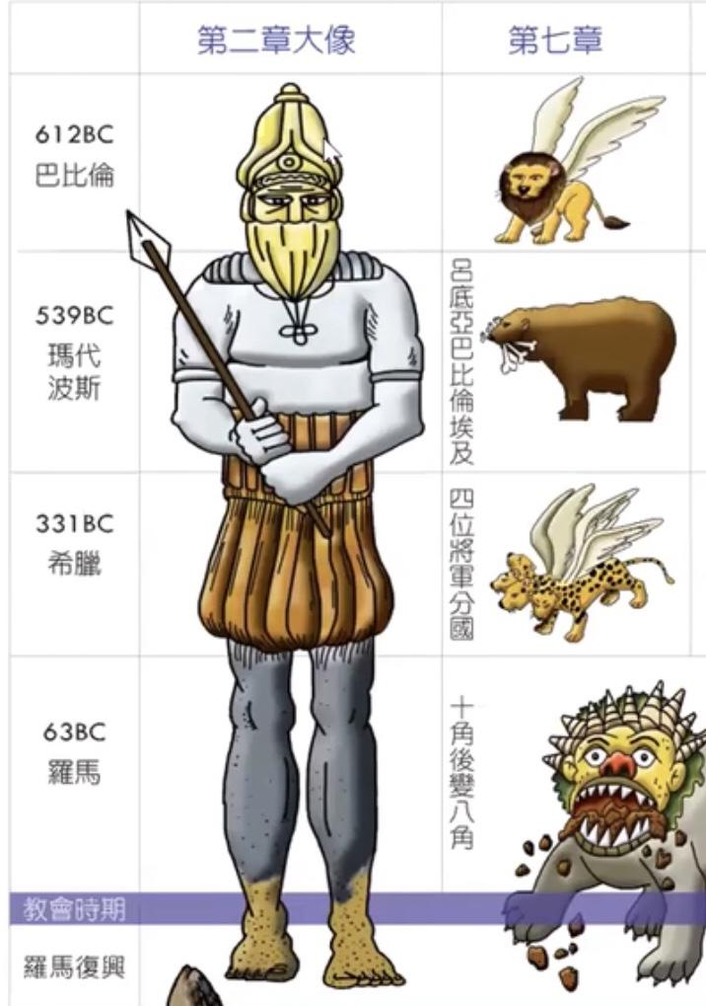

Slide 66
4 頭一個像獅子，有鷹的翅膀。我正觀看的時候，獸的翅膀被拔去，獸從地上得立起來，用兩腳站立，像人一樣，又得了人心。 5 「又有一獸如熊，就是第二獸，旁跨而坐，口齒內啣着三根肋骨，有吩咐這獸的說：『起來吞吃多肉。』6 「此後我觀看，又有一獸如豹，背上有鳥的四個翅膀；這獸有四個頭，又得了權柄。7 「其後，我在夜間的異象中觀看，見第四獸甚是可怕，極其強壯，大有力量。有大鐵牙，吞吃嚼碎，所剩下的用腳踐踏。這獸與前三獸大不相同，頭有十角。8 「我正觀看這些角，見其中又長起一個小角，先前的角中有三角在這角前，連根被它拔出來。這角有眼，像人的眼，有口說誇大的話。 9 「我觀看，見有寶座設立，上頭坐着亙古常在者，他的衣服潔白如雪，頭髮如純淨的羊毛，寶座乃火焰，其輪乃烈火。 10 從他面前有火，像河發出，事奉他的有千千，在他面前侍立的有萬萬。他坐着要行審判，案卷都展開了。11 「那時我觀看，見那獸因小角說誇大話的聲音被殺，身體損壞，扔在火中焚燒。12 其餘的獸，權柄都被奪去，生命卻仍存留，直到所定的時候和日期。13 「我在夜間的異象中觀看，見有一位像人子的，駕着天雲而來，被領到亙古常在者面前； 14 得了權柄、榮耀、國度，使各方、各國、各族的人都事奉他。他的權柄是永遠的，不能廢去，他的國必不敗壞。」

Slide 67
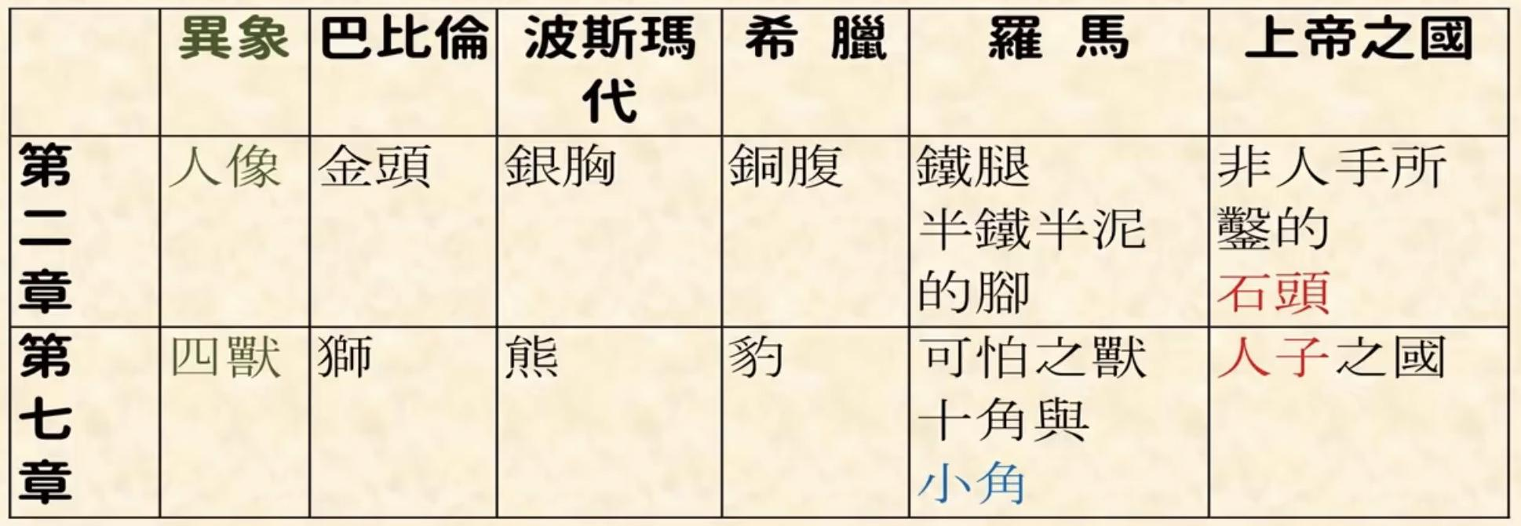
『伯沙撒元年』即主前553年，但以理約67歲。離尼布甲尼撒夢到的金像，已經過了約50年。
除第二獸模樣像熊外，其他三獸都並非真實存在的物種，象徵敵擋上帝及違反創造秩序的惡勢力。
「大海」在舊約中被當成是敵對上帝的混亂勢力與孕育怪獸的地方。四大獸先後從海中上來，象徵在世界歷史上，將先後出現具有強大力量的帝國。形狀各有不同，意指各具有不同的特色。
四獸的異象表達人間邪惡的國度要相繼出現，直至歷史的終結。

Slide 68
解異象之義
15 「至於我但以理，我的靈在我裏面愁煩，我腦中的異象使我驚惶。 16 我就近一位侍立者，問他這一切的真情。
「他就告訴我，將那事的講解給我說明： 17 『這四個大獸就是四王將要在世上興起， 18 然而，至高者的聖民，必要得國享受，直到永永遠遠。』
19 「那時我願知道第四獸的真情，牠為何與那三獸的真情大不相同，甚是可怕，有鐵牙銅爪，吞吃嚼碎，所剩下的用腳踐踏。 20 頭有十角和那另長的一角，在這角前有三角被牠打落。這角有眼，有說誇大話的口，形狀強橫，過於牠的同類。 21 我觀看，見這角與聖民爭戰，勝了他們， 22 直到亙古常在者來給至高者的聖民伸冤，聖民得國的時候就到了。

Slide 69
23 「那侍立者這樣說：『第四獸就是世上必有的第四國，與一切國大不相同，必吞吃全地，並且踐踏嚼碎。 24 至於那十角，就是從這國中必興起的十王，後來又興起一王，與先前的不同，他必制伏三王。 25 他必向至高者說誇大的話，必折磨至高者的聖民，必想改變節期和律法。聖民必交付他手一載、二載、半載。
26 「『然而，審判者必坐着行審判，他的權柄必被奪去，毀壞，滅絕，一直到底。27 國度、權柄和天下諸國的大權，必賜給至高者的聖民。他的國是永遠的，一切掌權的都必事奉他、順從他。』
28 「那事至此完畢。至於我但以理，心中甚是驚惶，臉色也改變了，卻將那事存記在心。」

Slide 70
四獸所代表的四個國度，歷來有不同的推測及詮釋。其實四國可理解為敵擋上帝及其子民的地上政權。對比上帝建立的永恆國度。
聖民在承受永恆的國度以先，必須忍受折磨和逼迫一段時期，使者將之描述為「一載、二載、半載」。可能是指三年半，也可能是指一段特定的時間。但是信息卻清楚告訴聖民要有心理準備，為信仰的緣故受苦，並且會維持一段年日，在苦難逼迫中堅忍到底，是聖民承受永恆國度和榮耀的必經之路。
這個異象是用亞蘭文寫成和地上的國有關。而後三個異象是用希伯來文寫成和聖民有關。
但以理希望進一步了解第四獸，因為小角折磨至高者的聖民。雖然上帝最後要審判這個國家，並且聖民要享有國度與權柄。

Slide 71
敵基督（小角）目中無神，迫害神的選民。強迫改變神選民的信仰，命令他們拜獸。
這三年半的時間，想必是敵基督折磨聖民的大災難期間，也就是普天下人受試煉的時候(參啟三10)，但感謝主，我們若未能在大災難期前被提，雖然難免受痛苦，但時間有限，惟有忍耐到底的，必然得救(參太24:13)
如果説這十角與小角是: a)末日要發生的事情（即目前還沒有發生）。那麼末日前敵基督將會得勢，折磨神的子民。b)羅馬帝國提多將軍。不過，這裡的異象很難獲得很肯定的解釋。承認自己無法掌握這個異象的全部解釋可能是最好的態度。

Slide 72
無法完全確定但以理所見的異象所指為何，但可以確定的是人類歷史的進程中，看起來是那些兇惡而敵對神的帝國掌權，一國興起又被另一國取代。但事實上神才是歷史背後真正的掌權者，祂將給予被壓迫的子民終極的正義。
祂坐在寶座上 施行審判。案卷上已經記錄了四獸和小角的罪行，獸無法逃避祂的面和祂的審判。
但以理為神選民將要遭遇的事，感到憂心忡忡，以致臉色也改變了。卻將那事存記在心，後來還將它寫在書上。

Slide 73
8 但以理

Slide 74
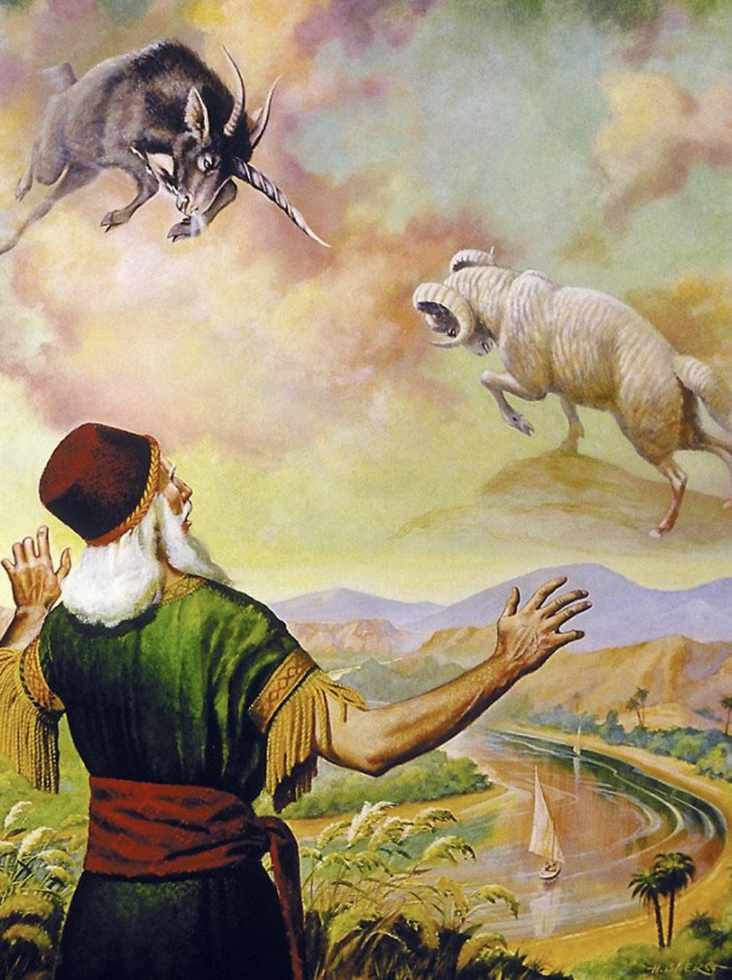
復見異象

Slide 75
1 伯沙撒王在位第三年，有異象現與我但以理，是在先前所見的異象之後。 2 我見了異象的時候，我以為在以攔省書珊城中，我見異象又如在烏萊河邊。 3 我舉目觀看，見有雙角的公綿羊站在河邊，兩角都高，這角高過那角，更高的是後長的。 4 我見那公綿羊往西、往北、往南牴觸，獸在牠面前都站立不住，也沒有能救護脫離牠手的，但牠任意而行，自高自大。5 我正思想的時候，見有一隻公山羊從西而來，遍行全地，腳不沾塵。這山羊兩眼當中有一非常的角。 6 牠往我所看見站在河邊有雙角的公綿羊那裏去，大發忿怒，向牠直闖。 7 我見公山羊就近公綿羊，向牠發烈怒、牴觸牠，折斷牠的兩角。綿羊在牠面前站立不住，牠將綿羊觸倒在地，用腳踐踏，沒有能救綿羊脫離牠手的。 8 這山羊極其自高自大，正強盛的時候，那大角折斷了，又在角根上向天的四方長出四個非常的角來。

Slide 76
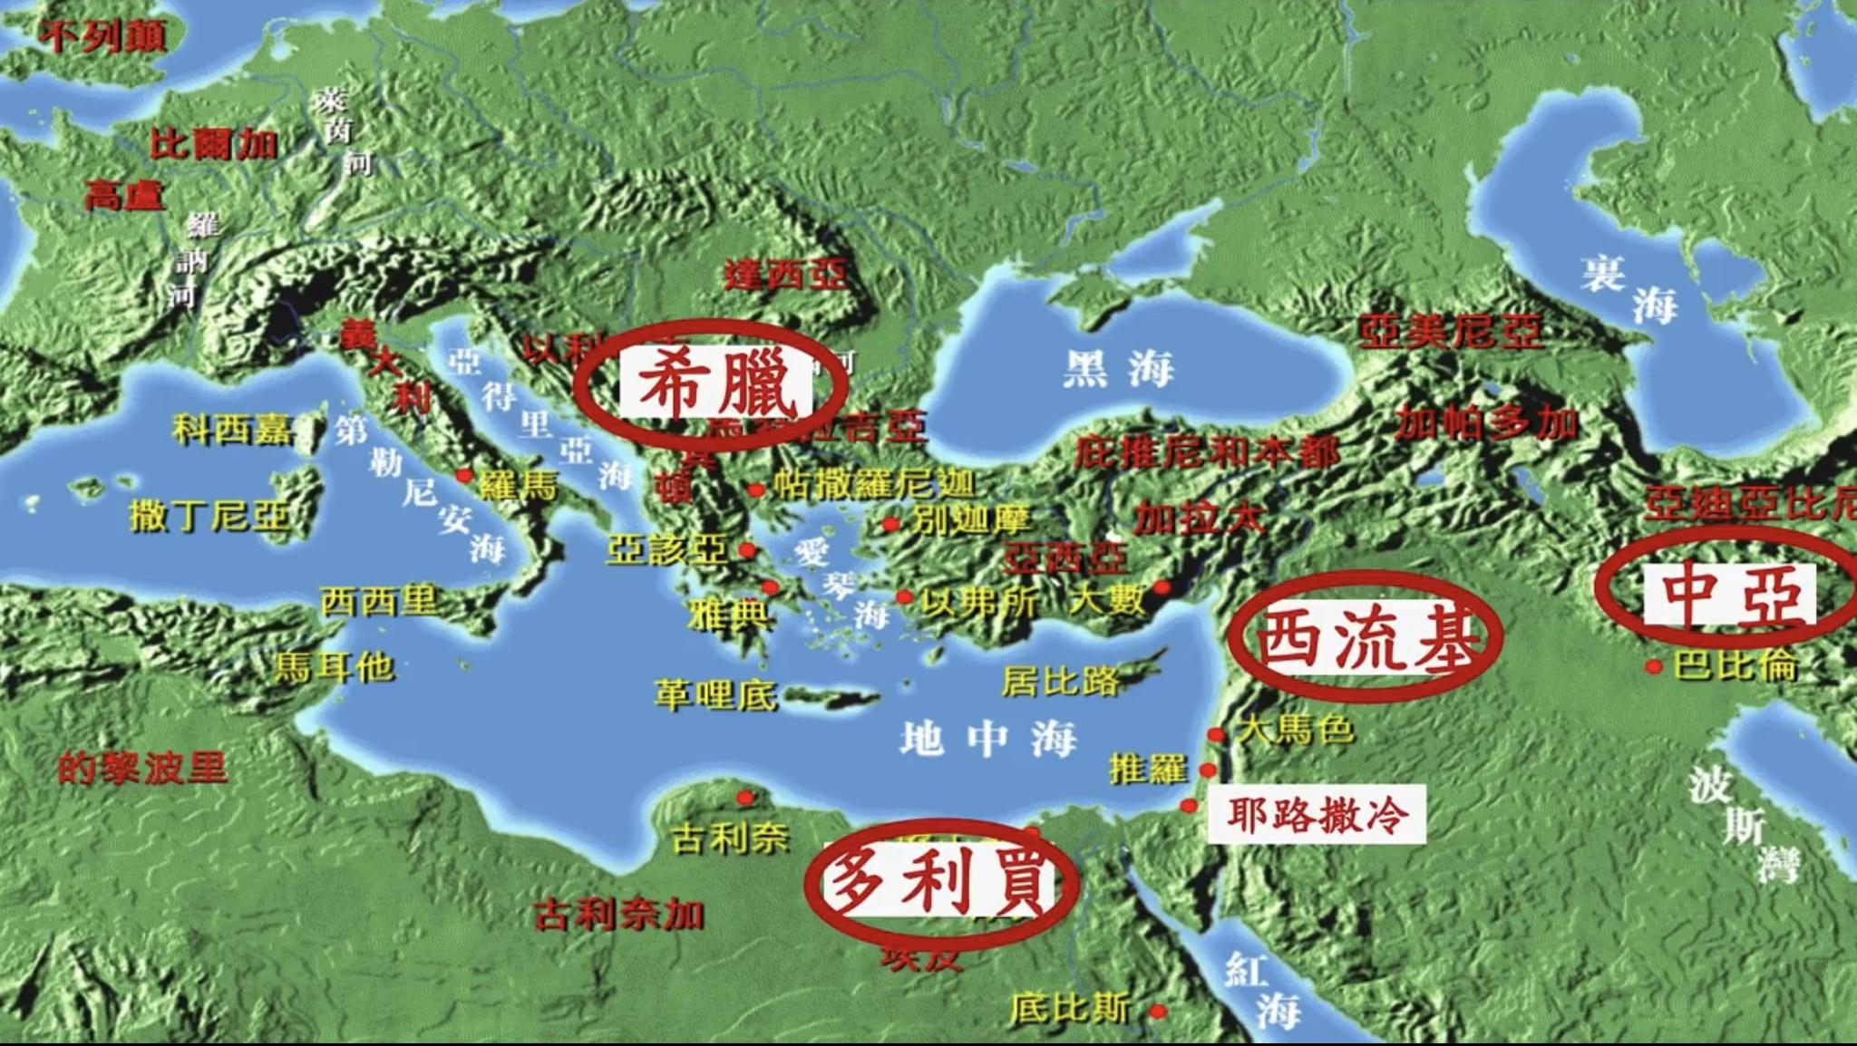

Slide 77
9 四角之中，有一角長出一個小角，向南、向東、向榮美之地，漸漸成為強大。 10 牠漸漸強大，高及天象，將些天象和星宿拋落在地，用腳踐踏。 11 並且牠自高自大，以為高及天象之君，除掉常獻給君的燔祭，毀壞君的聖所。 12 因罪過的緣故，有軍旅和常獻的燔祭交付牠。牠將真理拋在地上，任意而行，無不順利。13 我聽見有一位聖者說話，又有一位聖者問那說話的聖者說：「這除掉常獻的燔祭和施行毀壞的罪過，將聖所與軍旅踐踏的異象，要到幾時才應驗呢？」14 他對我說：「到二千三百日，聖所就必潔淨。」

Slide 78
加百列為但以理解釋異象
15 我但以理見了這異象，願意明白其中的意思，忽有一位形狀像人的站在我面前。16 我又聽見烏萊河兩岸中有人聲呼叫說：「加百列啊，要使此人明白這異象。」
17 他便來到我所站的地方。他一來，我就驚慌俯伏在地，他對我說：「人子啊，你要明白，因為這是關乎末後的異象。」18 他與我說話的時候，我面伏在地沉睡，他就摸我，扶我站起來， 19 說：「我要指示你惱怒臨完必有的事，因為這是關乎末後的定期。 20 你所看見雙角的公綿羊，就是瑪代和波斯王。 21 那公山羊就是希臘王，兩眼當中的大角，就是頭一王。 22 至於那折斷了的角，在其根上又長出四角，這四角就是四國，必從這國裏興起來，只是權勢都不及他。

Slide 79
23 「這四國末時，犯法的人罪惡滿盈，必有一王興起，面貌兇惡，能用雙關的詐語。 24 他的權柄必大，卻不是因自己的能力，他必行非常的毀滅。事情順利，任意而行，又必毀滅有能力的和聖民。 25 他用權術成就手中的詭計，心裏自高自大，在人坦然無備的時候，毀滅多人。又要站起來攻擊萬君之君，至終卻非因人手而滅亡。26 「所說二千三百日的異象是真的，但你要將這異象封住，因為關乎後來許多的日子。」27 於是，我但以理昏迷不醒，病了數日，然後起來辦理王的事務。我因這異象驚奇，卻無人能明白其中的意思。

Slide 80
第二異象—但以理看到公山羊與公綿羊的異象是用希伯來文寫成。
公綿羊應該是「瑪代波斯」帝國，綿羊是波斯的國徽，波斯君王會戴著公綿羊徽章的頭盔率領軍隊。
「公山羊」：指「希臘帝國」，亞歷山大大帝供奉的神就是以公山羊頭為代表，他也喜歡自稱為「山羊」。
「四個....角」：西元前301年以後，希臘帝國分成迦散達、利絲哥、西流基、多利買四王朝。西流基管理敘利亞和巴比倫，多利買管轄埃及。
安提阿哥四世推行希臘化政策：禁止聖殿獻祭，禁止猶太人守節期，禁止為小孩行割禮，搶奪聖殿的財物，甚至將宙斯神像立在聖殿中，並在祭壇上灑上豬血，猶太人以這種事是最奇恥大辱的行為。後來終於造成馬加比革命。

Slide 81
「二千三百日」，原文是「兩千三百個晚上和早晨」，可能指兩千三百日。但這裡意思也有可能是「兩千三百個晚上和早晨的燔祭」，也就是總共有1150日，大約三年半的時間。
「到二千三百日聖所就必潔淨」意指聖殿被玷污、猶太人被迫害會有一定的期限；按照實際的歷史，安提阿哥四世是於主前171年開始迫害猶太人，並於主前164年去世，前後合計大約二千三百日。
由於但以理所見的異象，不僅關係到已過的歷史，並且也與末世的一七有關，因此這裡的二千三百日，許多聖經學者對它有各種不同的推算與解釋。不過，既然這異象已經被封住(參26節)，表示確實的日期無人能給予肯定的算法和解釋，
對於一七之半和二千三百日不可解關係的奧秘，安心交託給神。

Slide 83
詭計多端的安提阿哥四世以政治手腕聞名，成功排擠自己的姪子取得王位。以西元前164年安提阿哥四世突然得疾病死掉。
馬加比革命由西元前167年12月祭司馬他提亞起來抗暴開始，西元前166年馬他提亞死後，三子猶大承接領導地位，人稱之為馬加比打敗安提阿哥的軍隊，攻入耶路撒冷，西元前164年12月25日猶太人重新獻殿。
天使強調這異象是真實的，會確實在歷史中發生的。但是必須暫時保密。但以理經歷完異象後生病了幾天，但還是不了解異象的涵意。 因為有歷史的佐証，我們目前已經明白了。但是但以理當時不明白。

Slide 84
9 但以理

Slide 85
耶路撒冷必荒蕪七十年
1 瑪代族亞哈隨魯的兒子大利烏立為迦勒底國的王元年， 2 就是他在位第一年，我但以理從書上得知耶和華的話臨到先知耶利米，論耶路撒冷荒涼的年數，七十年為滿。
這章內容並非異象或異夢，而是但以理讀畢耶利米書中關乎以色列被擄七十年的預言後所發出的禱告，以及加百列對預言的解釋。
耶利米25:11-12「這全地必然荒涼、令人驚駭．這些國民要服事巴比倫王七十年。七十年滿了以後、我必刑罰巴比倫王、和那國民、並迦勒底人之地、因他們的罪孽使那地永遠荒涼．這是耶和華說的。」

Slide 86
歷代志下36:21「這就應驗耶和華藉耶利米口所說的話、地享受安息、因為地土荒涼便守安息、直滿了七十年。」
耶路撒冷荒涼的年數有一定的期限，神必不會令祂的居所長久荒廢，但祂需要人的回轉悔改與合作。
是從主前586年第一聖殿(所羅門聖殿)被毀算起，到主前516年第二聖殿(所羅巴伯聖殿)建成為止版。這就是整整七十年。如果以但以理於主前605年被擄到巴比倫算起，所羅巴伯第一批返回耶路撒冷是在主前536年。目前大約是西元前538年，距離七十年也只有三年左右了。但以理這時大概82歲了。
在古列王統治之時，猶太人開始返回耶路撒冷。當時但以理年紀老邁，約有九十歲，未能歸回。但以理歷經了七十年被擄的年日，如今看著百姓走出巴比倫向耶路撒冷行去，心中得了安慰

Slide 87
但以理禁食祈禱
3 我便禁食，披麻蒙灰，定意向主神祈禱懇求。
4 我向耶和華我的神祈禱、認罪說：「主啊，大而可畏的神，向愛主守主誡命的人守約施慈愛。 5 我們犯罪作孽，行惡叛逆，偏離你的誡命典章。
13 這一切災禍臨到我們身上，是照摩西律法上所寫的，我們卻沒有求耶和華我們神的恩典，使我們回頭離開罪孽，明白你的真理。 14 所以耶和華留意使這災禍臨到我們身上，因為耶和華我們的神在他所行的事上都是公義，我們並沒有聽從他的話。
但以理不僅認他自己的罪，並且也代表猶太人全體同胞認罪。
耶和華時刻準備好沒有猶豫的，將災禍臨到他的子民。表明神的公義和百姓的咎由自取。

Slide 88
求主恢復耶路撒冷
17我的神啊，求你側耳而聽，睜眼而看，眷顧我們荒涼之地和稱為你名下的城。18 我的神啊，求你側耳而聽，睜眼而看，眷顧我們荒涼之地和稱為你名下的城。我們在你面前懇求，原不是因自己的義，乃因你的大憐憫。
21 我正禱告的時候，先前在異象中所見的那位加百列，奉命迅速飛來，約在獻晚祭的時候，按手在我身上。 22 他指教我說：「但以理啊，現在我出來要使你有智慧、有聰明。 23 你初懇求的時候，就發出命令，我來告訴你，因你大蒙眷愛，所以你要思想明白這以下的事和異象。」

Slide 89
加百列示以七十乘七的預言
24 「為你本國之民和你聖城，已經定了七十個七，要止住罪過，除淨罪惡，贖盡罪孽，引進永義，封住異象和預言，並膏至聖者。
25 「你當知道、當明白，從出令重新建造耶路撒冷，直到有受膏君的時候，必有七個七和六十二個七。正在艱難的時候，耶路撒冷城連街帶濠都必重新建造。 26 過了六十二個七，那受膏者必被剪除，一無所有，必有一王的民來毀滅這城和聖所，至終必如洪水沖沒。必有爭戰，一直到底，荒涼的事已經定了。 27 一七之內，他必與許多人堅定盟約；一七之半，他必使祭祀與供獻止息。那行毀壞可憎的如飛而來，並且有忿怒傾在那行毀壞的身上，直到所定的結局。」

Slide 90
『七十個七』的預言主要對象是以色列民和聖城耶路撒冷，但也連帶地關係到世界歷史和末期。所謂『七十個七』，是由七個七、六十二個七(參25節)和一七(參26節)所組成，每個七指七年，故一七之半(參27節)即指一載、二載、半載(參12:7），亦即三年半。
「封住異象和豫言」：七十個七的異象和預言，除了最後的一七之外，對末世的信徒而言，是已經應驗的預言，故這裡所謂的「封住」，乃指保存留待日後驗證。
過了六十九個七，中間插入一段無明顯期限的時間，然後末一個七才來到。前三年半那敵基督必与許多人訂立盟約; 後三年半便毀約並開始逼迫聖民， 行毀壞和可憎之事， 最終被活活扔在火湖里， 永遠滅亡( 啟十九 20)。

Slide 91
「並膏至聖者」：有二意：(1)將至聖所分別為聖，不再受異教徒蹂躪玷污；(2)膏立至聖者——彌賽亞，拯救神選民。
「受膏君」：可能是指「古列王」 賽 45:1 「我─耶和華所膏的古列；我攙扶他的右手，使列國降伏在他面前。我也要放鬆列王的腰帶，使城門在他面前敞開，不得關閉。」
但以理見到異象十分驚慌、神差天使來幫助，加添他力量，並解明異象的意義給他聽。

Slide 94
10 但以理

Slide 95
但以理得啓示
1 波斯王古列第三年，有事顯給稱為伯提沙撒的但以理。這事是真的，是指着大爭戰。但以理通達這事，明白這異象。
2 當那時，我但以理悲傷了三個七日。 3 美味我沒有吃，酒肉沒有入我的口，也沒有用油抹我的身，直到滿了三個七日。

Slide 96
天使安慰但以理
4 正月二十四日，我在底格里斯大河邊。 5 舉目觀看，見有一人身穿細麻衣，腰束烏法精金帶。 6 他身體如水蒼玉，面貌如閃電，眼目如火把，手和腳如光明的銅，說話的聲音如大眾的聲音。7 這異象惟有我但以理一人看見，同着我的人沒有看見，他們卻大大戰兢，逃跑隱藏， 8 只剩下我一人。我見了這大異象便渾身無力，面貌失色，毫無氣力。 9 我卻聽見他說話的聲音，一聽見就面伏在地沉睡了。
10 忽然，有一手按在我身上，使我用膝和手掌支持微起。 11 他對我說：「大蒙眷愛的但以理啊，要明白我與你所說的話，只管站起來，因為我現在奉差遣來到你這裏。」他對我說這話，我便戰戰兢兢地立起來。

Slide 97
約為主前536-535年，但以理已經約85歲了。
但以理看到關於大爭戰的異象 10:1-12:13 ，本段是但以理書中最後一個異象，也是篇幅最長的異象。看見異象前，悲傷了三週。 當時所羅巴伯領了近五萬以色列人已經回到耶路撒冷了。
最後一個異象記載在十至十二章，也是第七章和第八章所載異象的 補充。
但以理明白他所看見的異象，是和在歷史上將會發生的『大爭戰』有關。刻苦己心的禱告。
「三個七日」：根據 10:4 這段時間大約是正月4到24日，正是逾越節（正月14日）與除酵節（正月15-21日）的期間。
再一次聖經記載但以理領受異象的時候，身心受到極大的衝擊，以致他是「面容變色」、「渾身無力」甚至「面伏在地沉睡」。天使加給但以理力量，要他站起來

Slide 98
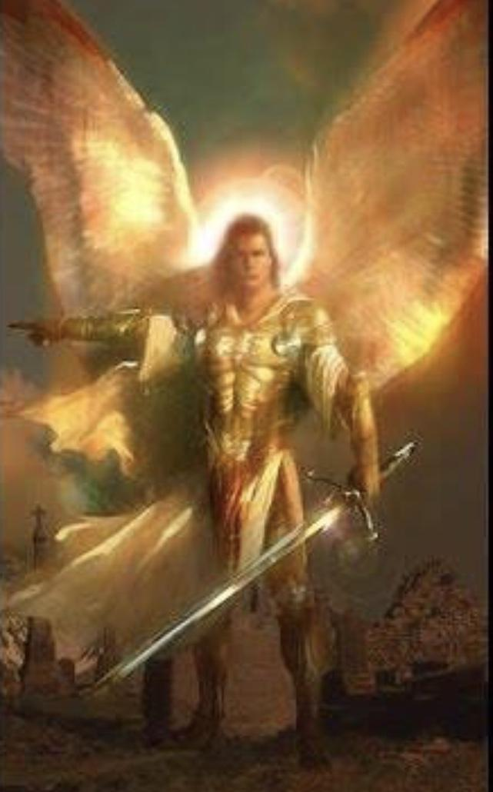
12 他就說：「但以理啊，不要懼怕！因為從你第一日專心求明白將來的事，又在你神面前刻苦己心，你的言語已蒙應允，我是因你的言語而來。 13 但波斯國的魔君攔阻我二十一日，忽然有大君中的一位米迦勒來幫助我，我就停留在波斯諸王那裏。 14 現在我來要使你明白本國之民日後必遭遇的事，因為這異象關乎後來許多的日子。」
15 他向我這樣說，我就臉面朝地，啞口無聲。 16 不料，有一位像人的摸我的嘴唇，我便開口向那站在我面前的說：「我主啊，因見這異象我大大愁苦，毫無氣力。 17 我主的僕人怎能與我主說話呢？我一見異象就渾身無力，毫無氣息。」

Slide 99
18 有一位形狀像人的又摸我，使我有力量。 19 他說：「大蒙眷愛的人哪，不要懼怕，願你平安，你總要堅強！」他一向我說話，我便覺得有力量，說：「我主請說，因你使我有力量。」20 他就說：「你知道我為何來見你嗎？現在我要回去與波斯的魔君爭戰，我去後，希臘的魔君必來。 21 但我要將那錄在真確書上的事告訴你，除了你們的大君米迦勒之外，沒有幫助我抵擋這兩魔君的。」
但以理書指出地上的戰爭背後隱藏有靈界的戰爭，新約聖經則明白表示基督徒要依靠神，靠著屬靈的兵器與魔鬼爭戰 弗 6:10-18 。

Slide 100
其實我們並不瞭解此處所說得屬靈爭戰實況，天使在此表達的重點應該是「上帝控制並干預歷史的進行」「人間歷史運作的背後有靈界勢力的干預」。但這些靈界的事情，聖經並沒有提到我們是否要參與，天使也沒有呼召但以理要參與，所以我們還是定睛在上帝明確要我們做的事情上吧！
屬靈爭戰雖是肉眼不能見，卻是真真實實地存在，並且直接影響著地上發生的事情。為我的國家我的同胞恆切地禱告守望。
每當看到邪惡勢力殘害聖徒，難免沮喪。但要知道這並非全局， 更不是歷史的終局。這場爭戰已經得勝，不是通過殺戮，而是通過死亡，耶穌基督捨 己身死在十字架上，成就了救贖，擊潰了仇敵。就讓我們在主面前恆切仰望。

Slide 101
11 但以理

Slide 102
1 又說：「當瑪代王大利烏元年，我曾起來扶助米迦勒，使他堅強。」
預言波斯王將攻希臘
2 「現在我將真事指示你，波斯還有三王興起，第四王必富足遠勝諸王，他因富足成為強盛，就必激動大眾攻擊希臘國。 3 必有一個勇敢的王興起，執掌大權，隨意而行。 4 他興起的時候，他的國必破裂，向天的四方分開，卻不歸他的後裔，治國的權勢也都不及他，因為他的國必被拔出，歸與他後裔之外的人。」

Slide 103
南王北王時爭時和

Slide 104
北王廢棄聖約污褻聖地
28 「北方王必帶許多財寶回往本國，他的心反對聖約，任意而行，回到本地。 29 到了定期，他必返回，來到南方，後一次卻不如前一次， 30 因為基提戰船必來攻擊他，他就喪膽而回，又要惱恨聖約，任意而行。他必回來聯絡背棄聖約的人。31 「他必興兵，這兵必褻瀆聖地，就是保障。除掉常獻的燔祭，設立那行毀壞可憎的。 32 作惡違背聖約的人，他必用巧言勾引；惟獨認識神的子民必剛強行事。
33 「民間的智慧人必訓誨多人，然而他們多日必倒在刀下，或被火燒，或被擄掠搶奪。 34 他們仆倒的時候，稍得扶助，卻有許多人用諂媚的話親近他們。 35 智慧人中有些仆倒的，為要熬煉其餘的人，使他們清淨潔白，直到末了，因為到了定期，事就了結。36 「王必任意而行，自高自大，超過所有的神，又用奇異的話攻擊萬神之神。他必行事亨通，直到主的忿怒完畢，因為所定的事必然成就。
45 他必在海和榮美的聖山中間設立他如宮殿的帳幕；然而到了他的結局，必無人能幫助他。」

Slide 105
「興兵」：指的是西元前167年，安提阿哥四世派阿波羅修領兵進入耶路撒冷任意燒殺，又廢除各項宗教節期、禮儀、割禮。西元前167年12月在聖殿內設立宙斯神像，獻豬隻為祭以豬血污穢祭壇、器皿。又命令猶太人向宙斯下拜。
「民間的智慧人」：應該是指猶太人中仍忠於信仰的知識份子。他們不計代價的教導人。「稍得扶助」：可能指「馬加比革命」。
這裡天使明說苦難是一種「試驗」，代價很大但讓我們成長成熟。
當以色列人遇到邪惡的君王，政治人物、宗教領袖如牆頭草時，「智慧人」是以色列國的最後一道防線。希望我們今天可以是教會的智慧人。
這一段經文可能是這個異象先實現在當日的安提阿哥四世身上，末世時又雙重應驗在敵基督身上。因為安提阿哥四世也的確有經文記載的那些特徵，但這些特徵在歷世歷代的統治者間並不罕見，未來的敵基督有這些特徵也不足為奇。
意指敵基督在地中海和錫安山之間，設立指揮總部。然而敵基督最終的結局乃是毀滅，因為沒有任何人能幫助牠免受神所定的審判。

Slide 106
12 但以理

Slide 107
冊上有名者必蒙拯救
1 「那時，保佑你本國之民的天使長米迦勒必站起來，並且有大艱難，從有國以來直到此時，沒有這樣的。你本國的民中，凡名錄在冊上的，必得拯救。 2 睡在塵埃中的，必有多人復醒，其中有得永生的，有受羞辱、永遠被憎惡的。 3 智慧人必發光，如同天上的光；那使多人歸義的，必發光如星，直到永永遠遠。 4 但以理啊，你要隱藏這話，封閉這書，直到末時。必有多人來往奔跑，知識就必增長。」

Slide 108
命封閉預言至於末期
5 我但以理觀看，見另有兩個人站立，一個在河這邊，一個在河那邊。 6 有一個問那站在河水以上、穿細麻衣的說：「這奇異的事到幾時才應驗呢？」7 我聽見那站在河水以上、穿細麻衣的，向天舉起左右手，指着活到永遠的主起誓說：「要到一載、二載、半載，打破聖民權力的時候，這一切事就都應驗了。」8 我聽見這話，卻不明白，就說：「我主啊，這些事的結局是怎樣呢？」9 他說：「但以理啊，你只管去，因為這話已經隱藏封閉，直到末時。 10 必有許多人使自己清淨潔白，且被熬煉，但惡人仍必行惡，一切惡人都不明白，惟獨智慧人能明白。11 「從除掉常獻的燔祭，並設立那行毀壞可憎之物的時候，必有一千二百九十日。 12 等到一千三百三十五日的，那人便為有福。 13 你且去等候結局，因為你必安歇。到了末期，你必起來，享受你的福分。」

Slide 109
末世將有大患難發生，名字在生命冊上的要得到拯救與永生。
「一千二百九十日」：由安提阿哥四世污穢聖殿到潔淨聖殿後恢復敬拜儀式，大約有1290日。又折合成四十三個月，亦即三年零七個月，比神子所啟示的三年半多出一個月。這一個月(等於三十天)的時間，據推測，可能是用來殲滅敵基督的跟從者，並潔淨聖殿。
「一千三百三十五日」：學者們不太了解這多出來的45天究竟是怎樣的含意。有猜測可能是用來擒拿撒但和敵基督。並重整祭司體系、在地上建立彌賽亞國。
整卷但以理書的主題就是「神在人的歷史背後掌權並且得勝」。

Slide 110
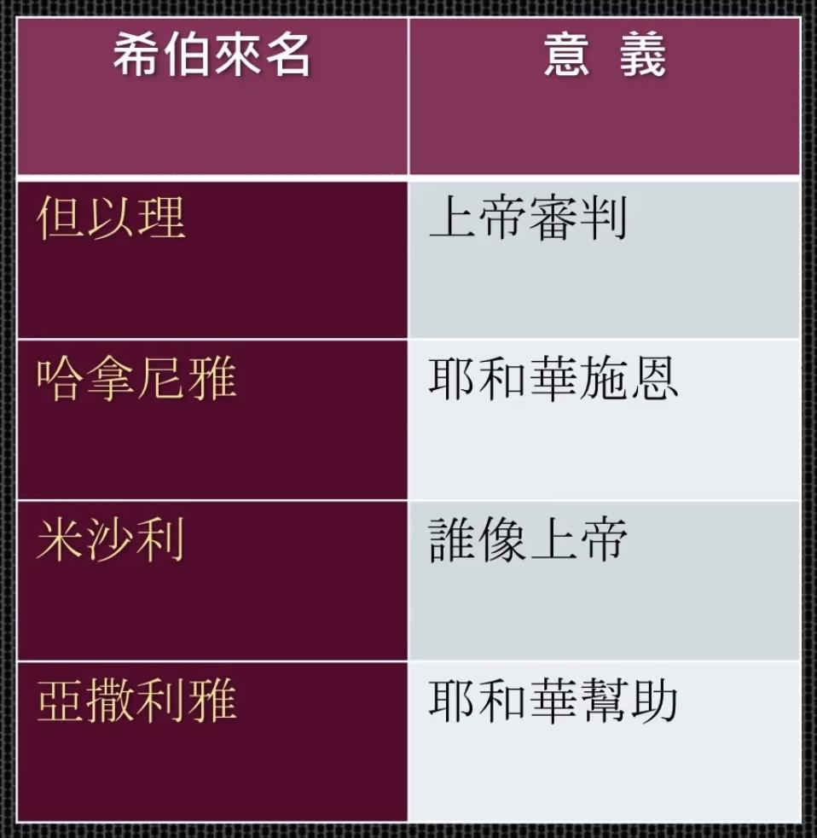
問題：
處在今天的環境，請分享我對神這四個屬性的認識。

